Slide 1
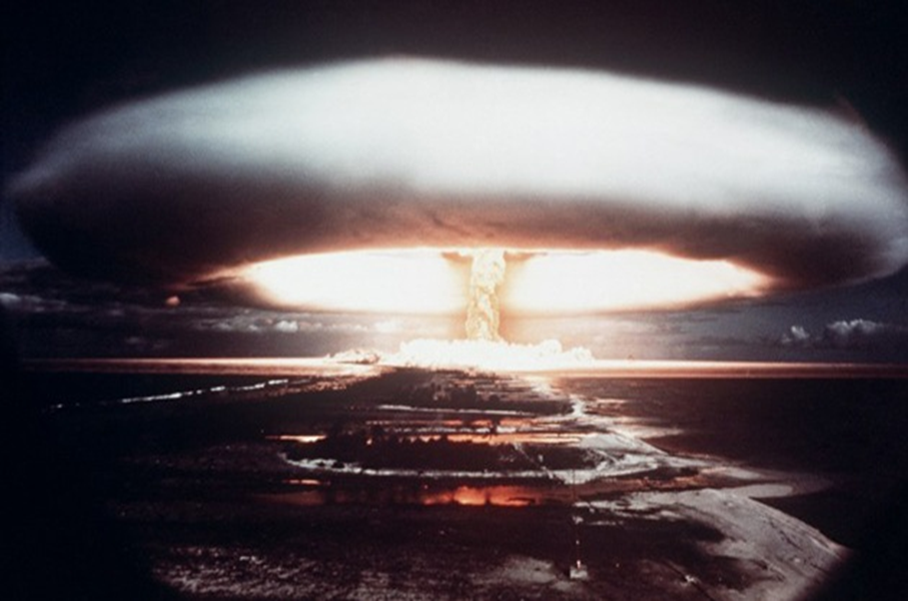
Ciencia y Tecnología en la Segunda Guerra Mundial
Material recopilado por Javier Barrio Pérez

Slide 2
Índice
Epígrafe | Contenido | Página
1 | Introducción | 3
2 | La influencia de la ciencia en las guerras munidiales | 4
3 | Factores que identifican a la Primera Guerra Mundial | 7
4 | La irrupción de la guerra química mediante gases | 8
5 | La industria química al principio del siglo XX | 9
6 | La Segunda Guerra Mundial | 11
7 | La Segunda Guerra Mundial y sus lecciones sobre el poder político y el científico | 13
8 | La militarización de la Física | 15
9 | La aparición de los cohetes | 16
10 | El desarrollo del radar | 17
11 | La electrónica en la guerra | 19
12 | El proyecto Manhattan | 21
13 | La Química y la medicina en la Segunda Guerra Mundial | 27
14 | La producción de Zyklon B y la síntesis de gasolinas sintéticas | 28
15 | La producción de caucho sintético | 29
16 | La síntesis del DDT | 30
17 | La producción de penicilina | 31
 |  | 32
18 | Las drogas en la Segunda Guerra Mundial
19 | El final de la Segunda Guerra Mundial: El inicio de la Guerra Fría | 38

Slide 3
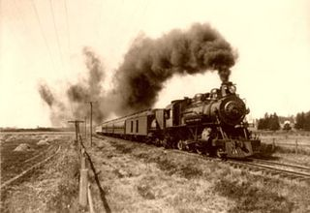
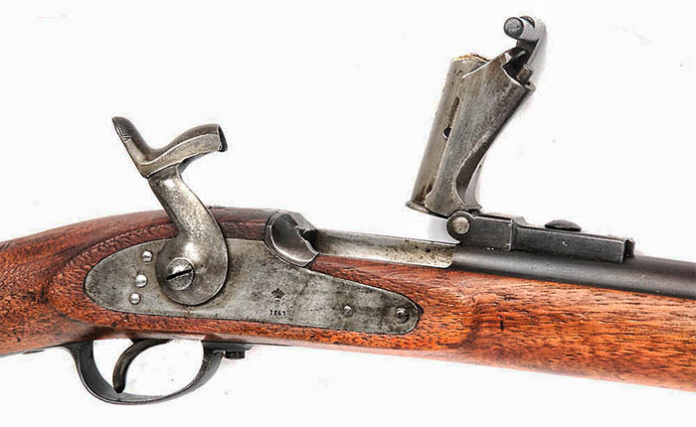
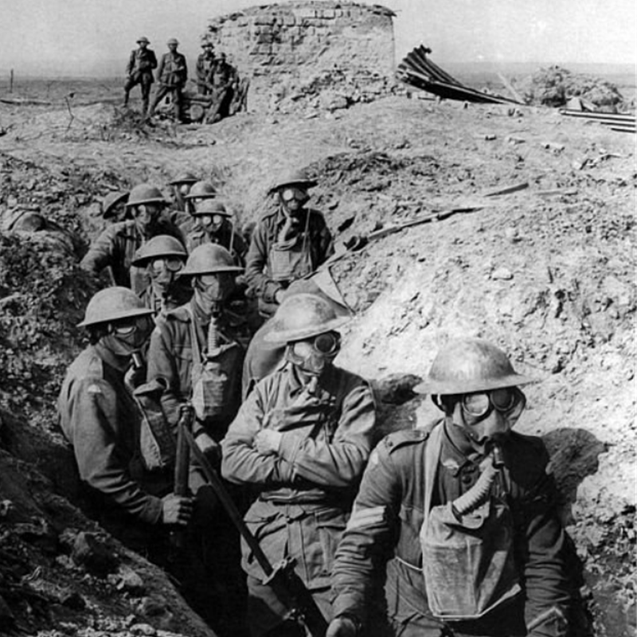
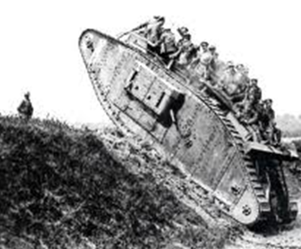
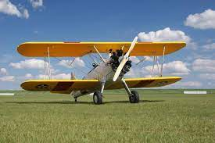
1. Introducción
La guerra desde siempre ha incidido en lo político y en lo económico. La ciencia, desde mediados del siglo XIX, también pasó a ser una fuerza primaria como propulsora de desarrollo económico.
A medida que la ciencia aumenta su incidencia en lo económico se produce un aumento de la dependencia mutua entre ciencia y guerra, que se muestra ya con toda crudeza desde la Primera Guerra Mundial

Slide 4
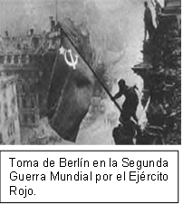
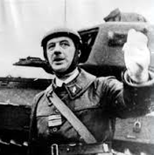
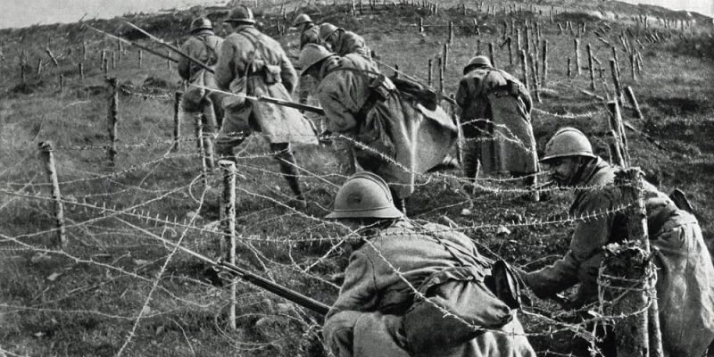
2. La influencia de la ciencia en las guerras mundiales
La historia del siglo XX suele contarse como una sucesión de guerras y desastres que justifican que se lo describa habitualmente como una época sombría y de atrocidades. Pero esto no es todo. Más allá de las dictaduras y del exterminio, el siglo XX ha sido también una época de grandes avances científicos.
La Segunda Guerra Mundial deja a EE.UU. en mejor situación (económica, política y social) que a sus aliados y como potencia sedienta de tecnología, despliega a finales de 1944 un programa con el propósito de utilizar en su provecho el conocimiento científico-tecnológico alemán.

Slide 5
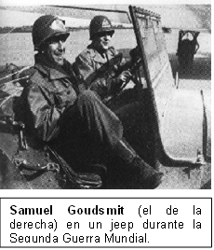
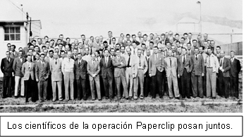
2. La influencia de la ciencia en las guerras mundiales
Según entran en territorio alemán las fuerzas aliadas, tanto occidentales como también las soviéticas, existen equipos de expertos que visitan todo tipo de instituciones germanas, entrevistando al personal, examinado procesos y productos, y pidiendo documentos de valor militar y comercial.
La Operación Paperclip es el nombre de la operación del Servicio de Inteligencia y Militar de EE.UU. para extraer de Alemania científicos especializados en armas después del término de la Segunda Guerra Mundial.

Slide 6
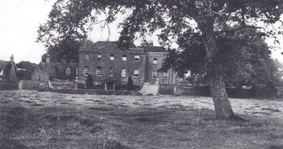
2. La influencia de la ciencia en las guerras mundiales
Al final de la guerra, más de 700 científicos son llevados secretamente a EE.UU. Ninguno de ellos obtendría un visado de entrada en EE.UU, pues todos habían servido a la causa nazi. Además de la Operación Paperclip hubo otros programas similares: la Operación Alsos (en el marco del Proyecto Manhattan) para conseguir tecnología y equipamiento nuclear para los aliados; la Operación Backfire, una iniciativa británica para obtener tecnología aeronáutica alemana; y la Operación Osoaviakhim de la URSS por la que se hizo con unos 2.000 científicos y técnicos alemanes.
Por otro lado, Samuel Goudsmit puso bajo arresto en la inglesa casa de la granja Farm Hall al final de la Segunda Guerra Mundial en Europa a diez físicos atómicos alemanes de primera línea, entre ellos, junto a Heisenberg, el descubridor de la fisión nuclear Otto Hahn y al adversario de los nazis Max von Laue.
La casa estaba plagada de micrófonos para escuchar qué es lo que estos físicos realmente sabían de la bomba atómica alemana.
Durante 6 meses vivieron alejados del mundo, leyendo, charlando y escuchando a Heisenberg tocar el piano. El 6 de agosto, el oficial a cargo de Farm Hall comunicó a Otto Hahn que se arrojó la bomba atómica sobre Hiroshima. La noticia le conmocionó y comprendió las terribles consecuencias del plan nuclear en el que había trabajado.

Slide 7
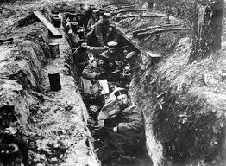
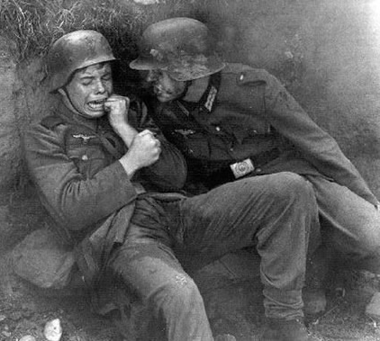
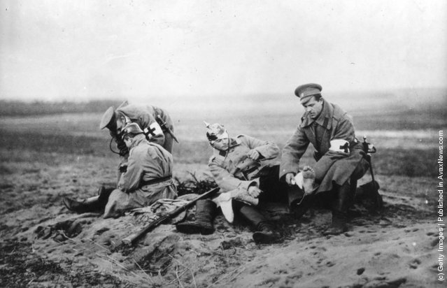
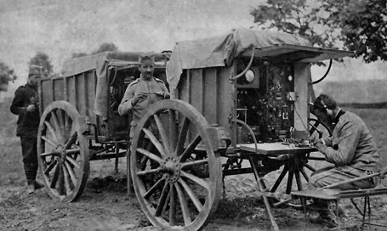
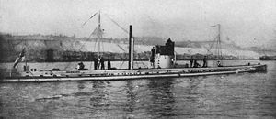
3. Factores que identifican a la Primera Guerra Mundial
a) El progreso tecnológico en los armamentos
b) El progreso en las comunicaciones
c) La guerra de trincheras
Batería de artillería en el frente de Gallípoli en los Dardanelos en la Primera Guerra Mundial.
d) La irrupción del avión
e) El submarino como arma en la sombra
f) Los avances de la sanidad militar
El elevado índice de neurosis de la guerra conmocionó a la psiquiatría.
En 1914 se comprueba que una solución del 0,2 % de citrato de sodio actúa como eficaz anticoagulante y es inocua para el paciente mediante el método desarrollado por el norteamericano Richard Lewisohn de origen alemán.

Slide 8
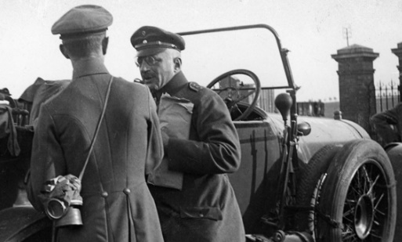
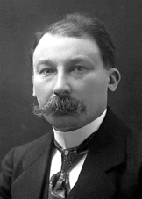
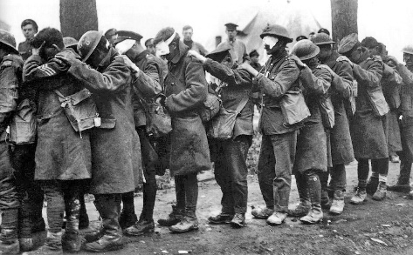
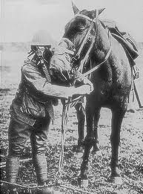
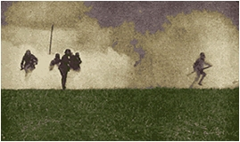
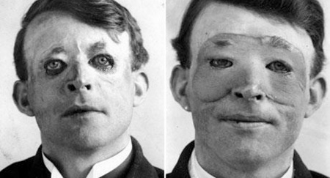
4. La irrupción dela guerra química mediante gases
Fritz Haber (1868-1934), vestido de militar junto a un automóvil de inspección en el frente. Haber tras recibir el premio Nobel de Química fue felicitado por su valor para el desarrollo de la agricultura y el bienestar de la humanidad, pues la principal aplicación del amoníaco era de servir de base para fabricar abonos sintéticos.
Irónicamente Haber era judío, por eso no pudo pasar de capitán en el ejército y con la llegada de los nazis al poder en 1933, tuvo que abandonar Alemania y murió desesperado en Suiza en 1934.
Soldados ingleses de baja por gas asfixiante.
Victor Grignad (1871-1935), Nobel de Química en 1912.
Soldado y su mula con máscaras anti-gas.
Soldados alemanes sufriendo el efecto del gas asfixiante.
Secuelas de las heridas en la cara por gases asfixiantes.
Los efectos materiales de los gases no son especialmente devastadores, pero su utilización y el hecho de que pudieran exterminar a los seres humanos como si fueran insectos o roedores provocaron una importante corriente de rechazo que ha permitido que después de la Primera Guerra Mundial su uso ha sido esporádico.

Slide 9
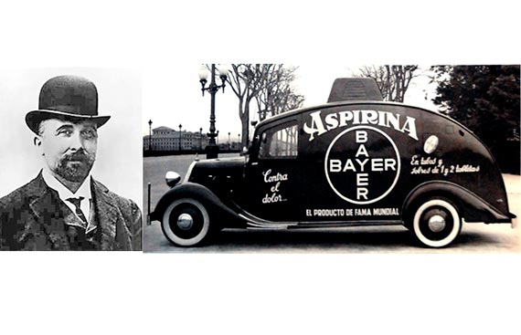
5. La industria química al principio del siglo XX
La Primera Guerra Mundial tuvo hondas repercusiones en la estructura de la industria química porque dejó a los Aliados fuera del circuito comercial alemán y a Alemania separada del mercado de materias primas. La economía de guerra obligó a los Aliados a favorecer su propia industria, la cual se consolidó después de 1918 y pudo contrarrestar el predominio que había tenido antes la industria química alemana en el siglo XIX.
Industrias químicas importantes:
- Heinrich Merck que fundó en 1827 la Chemische Fabrik Merck para la producción en gran escala de productos farmacéuticos.
- Friedrich Bayer que creó la Bayer cerca de Colonia en 1863, que con el tiempo se transformó en la gran multinacional de hoy en día.
- Los hermanos Karl y Gustav Clemm fundan una industria dedicada a la producción de fertilizantes artificiales, pero en 1865 amplía sus intereses al campo de la sosa, el ácido sulfúrico y los tintes y se transforma en una de las grandes industrias químicas mundial, la BASF).
En 1897 el farmacéutico alemán Félix Hoffmann sintetizó en el laboratorio el ácido acetil salicílico, la famosa Aspirina que la empresa farmacéutica alemana Bayer registró en 1899.
Lo que aseguró el predominio alemán en el campo de la Química fue la creación de laboratorios ligados a las Universidades que combinaron los intereses científicos y tecnológicos.

Slide 10
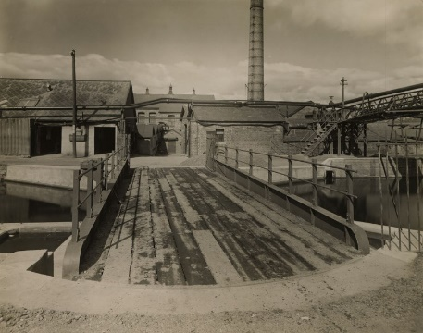
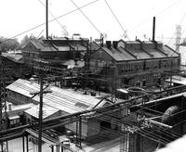
5. La industria química al principio del siglo XX
En el lado aliado aparece la británica Imperial Chemical Industries, Ltd. (ICI), que tiene su origen en 1926 por la fusión de cuatro sociedades químicas inglesas con objeto de asegurar en el Imperio Británico el suministro independiente de productos químicos.
La industria química estadounidense se benefició de la situación europea de la Primera Guerra Mundial. El caso más notorio es el de la Du Pont, cuyo origen es una pequeña fábrica de pólvora fundada en 1802, y que en 1914 estaba dispuesta a reducir su producción de sales de pólvora sin humo ante un mercado en constante disminución.
Interior de una planta de la Imperial Chemical Industries, Ltd. (ICI).
Vista de la fábrica de la Du Pont.
La Primera Guerra Mundial cambió la actitud del público hacia la industria química, pues de la indiferencia se pasa a una apreciación patriótica. La industria química, considerada de antiguo una especie de farmacia glorificada o bien como la productora de sustitutos baratos como en el caso de los tintes artificiales, se convierte en la creadora de nuevos valores sociales, lo que tiene lugar con la fabricación de los abonos sintéticos y la producción de los gases venenosos, que son los dos casos más llamativos de la Química durante la guerra.

Slide 11
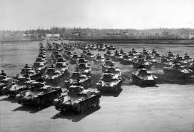
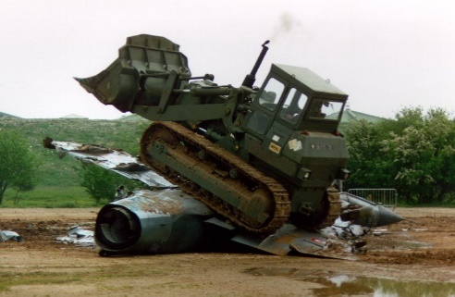
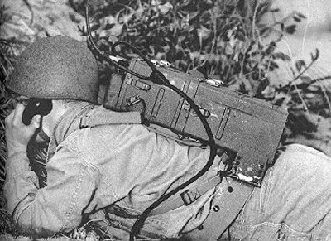
6. La Segunda Guerra Mundial
La Segunda Guerra Mundial revolucionó el ámbito militar por la consolidación del poder aéreo, la aparición de las armas nucleares, la mecanización de los ejércitos o la importancia adquirida por las fuerzas aeronavales y anfibias.
Bulldozer militar.
También el desarrollo de la guerra muestra la superioridad del poder político sobre el militar en la conducción de la guerra, aspecto que no es así en la Primera Guerra Mundial y que perdura hasta la actualidad. Hitler y Stalin se desentienden de las operaciones militares, pero Churchill y Roosevelt no.

Slide 12
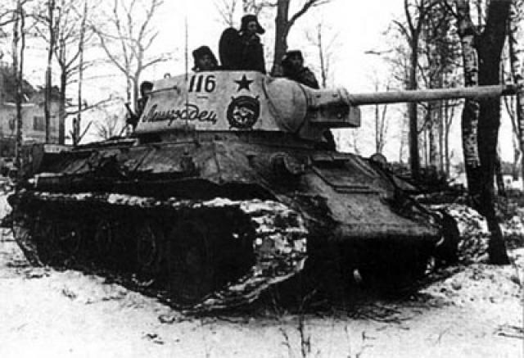
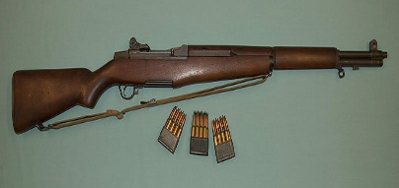
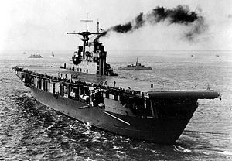
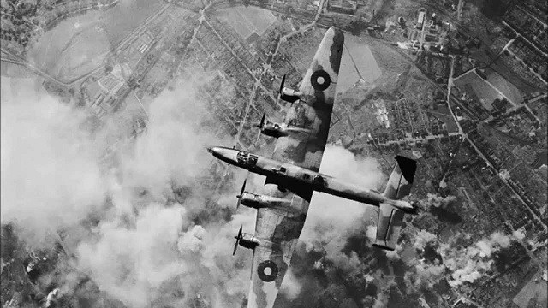
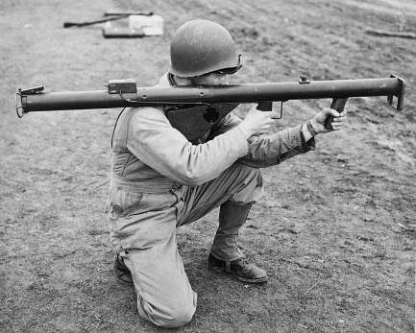
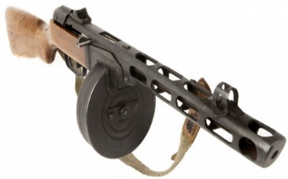
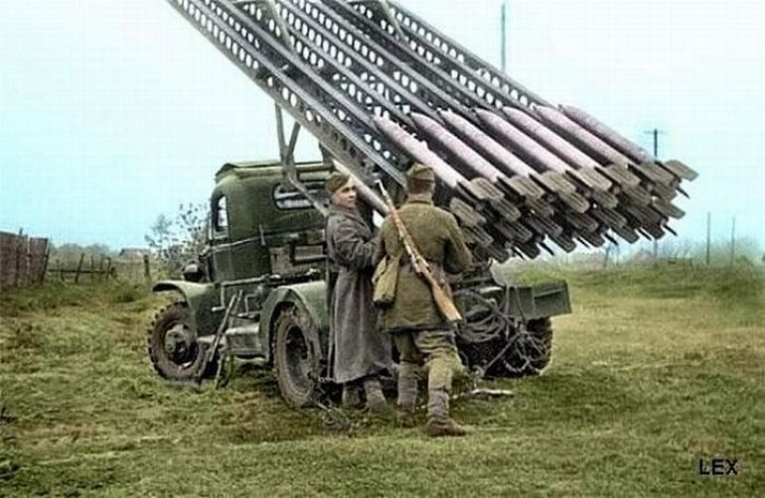
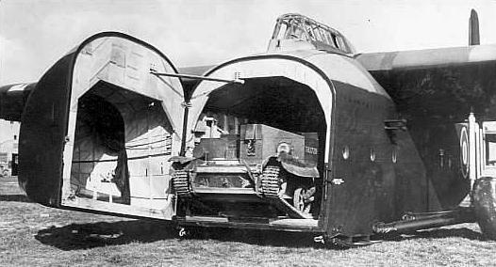
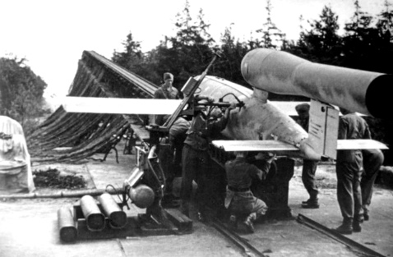
6. La Segunda Guerra Mundial
Del armamento que se desarrolla en la Segunda Guerra Mundial se distingue:
El cambio de concepto del arma de caballería.
Los carros de combate.
Las armas de repetición de la infantería.
El avión con la idea del bombardeo estratégico.
Las armas de la guerra naval.
El nacimiento de los misiles.
T-34 soviético.
Fusil M1 Garand.
Subfusil PPSh-41 soviético.
Proyectil de bazooka y soldado en posición de disparo con la misma.
Lanzacohetes Katiusha soviético.

Slide 13
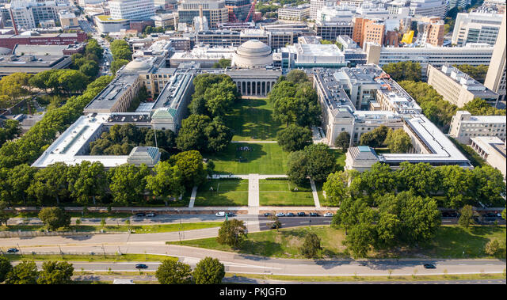
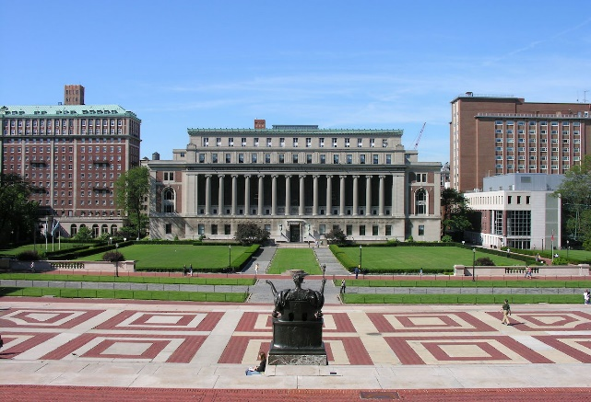
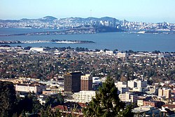
7. La Segunda Guerra Mundial y sus lecciones sobre el poder político y el científico
La ciencia de la primera mitad del siglo XX se nutre de científicos que trabajan en universidades. Hasta la guerra, la intervención del poder político-militar en estas instituciones de cultura superior es pequeña, pero esto cambia una vez que comienza la contienda, especialmente en EE.UU., proporcionando, además, el modelo predominante de organización científica para el resto de las naciones.
En los centros de investigación financiados y controlados por los militares, los científicos aprenden a aceptar los criterios y prioridades de las Fuerzas Armadas.
Si los científicos ven con claridad las ventajas que se derivan de la vinculación con los militares, estos por su parte no dejan de percibir cómo cambia su profesión con las posibilidades que ofrece la ciencia y la tecnología.

Slide 14
La militarización de la Física
Algunos físicos notables de este período.

Slide 15
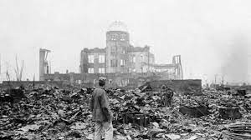
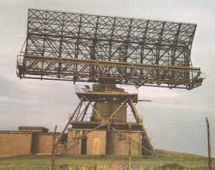
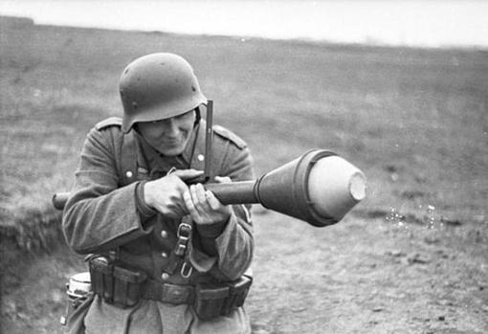
8. La militarización de la Física
Ejemplos importantes de la militarización de la Física entre el término de la Primera Guerra Mundial y la Segunda Guerra Mundial son el desarrollo del radar, la producción de cohetes, incluyendo la aparición de los primeros misiles y el programa para el desarrollo de la bomba nuclear.
Panzerfaust, la pesadilla nazi que aterraba a los tanques aliados en la Segunda Guerra Mundial
Barata y fácil de usar, se convirtió en el arma anticarro más famosa de la contienda; la sufrieron los rusos en la batalla por Berlín, los estadounidenses en Normandía y los británicos en Market Garden.

Slide 16
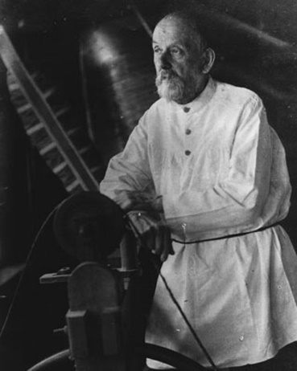
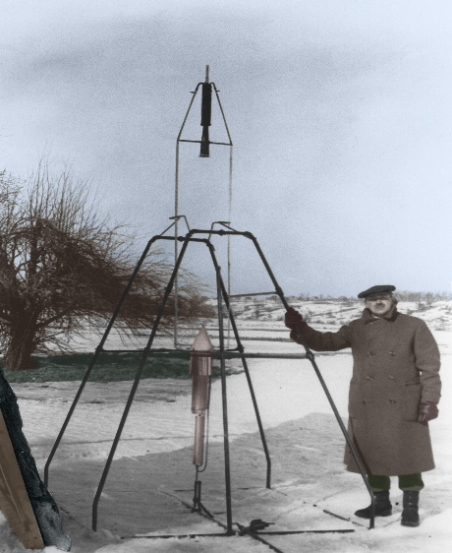
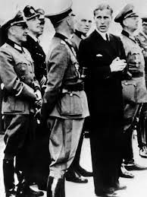
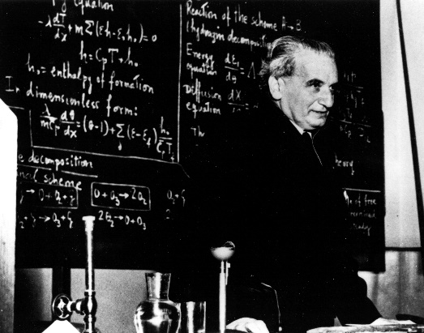
9. La aparición de los cohetes
A principios del siglo XX, Konstantin Tsiolkovsky sienta las bases de una teoría de cohetes de combustible líquido. Deben tener sucesivas fases, que son desechadas a medida que se agote el combustible en ellas y en 1929 lanza con éxito un cohete de varias fases.
En EE.UU., Robert Goddard amplía la teoría de vuelo de los cohetes de Tsiolkovsky y en 1926 lanza el primer cohete de combustible líquido con una mezcla de gasolina y oxígeno líquido.
En Alemania, Hermann Oberth desarrolló en la década de 1920 el diseño de sus cohetes y en 1932 el ejército alemán se interesó por el tema a través de su Departamento de Desarrollo de Armamento, que condujo a la producción de las V-1 y V-2.
Theodore von Kármán se centró en el estudio de las estructuras aeronáuticas. En 1936 emprende la idea de construir un cohete con el que llegar a altitudes superiores a las conseguidas con globos meteorológicos.

Slide 17
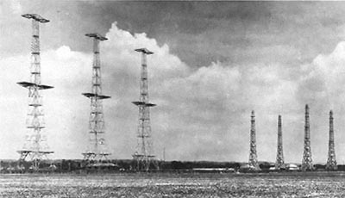
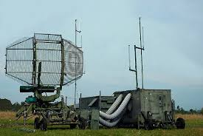
10. El desarrollo del radar
En 1924, el británico Edward Appleton sienta los principios para el descubrimiento del radar, de forma parecida a como se había hecho antes para localizar por eco del contorno de las profundidades marinas o de objetos como los submarinos.
Hay que recordar que fue el francés Paul Langevin, quien sentó las bases del sonar moderno, pero su invento sólo se pudo poner en funcionamiento cuando terminó la Primera Guerra Mundial y ya no se necesitaban submarinos alemanes que detectar, por lo que la generalización del sonar tuvo lugar durante el conflicto naval de la Segunda Guerra Mundial.
Conjunto de radares de la costa inglesa durante la Segunda Guerra Mundial.
Radar es un término que deriva del acrónimo inglés radio detection and ranging (detección y medición de distancias por radio) y es un sistema que usa ondas electromagnéticas para medir distancias, altitudes, direcciones y velocidades de objetos estáticos o móviles como aeronaves, barcos, vehículos motorizados, formaciones meteorológicas y el propio terreno.
Modelos diferente de radar de la Segunda Guerra Mundial.

Slide 18
10. El desarrollo del radar
El primer radar útil lo realizó en 1935 el escocés Robert Watson-Watt. En 1939, los británicos Henry Boot y John Randall inventan el magnetrón de cavidad resonante, dispositivo que genera impulsos de ondas electromagnéticas de altas frecuencias, del rango de las microondas, y de gran intensidad, lo que permite que el desarrollo posterior del radar gane en eficacia, necesite de un sistema receptor pequeño y es montando hasta en aviones.
En 1940, los británicos muestran a los estadounidenses, en los laboratorios Bell Telephone, su magnetrón de cavidad resonante y deciden desarrollar el radar bajo la dirección del norteamericano Lee Du Bridge en el MIT, que produce su primer radar en agosto de 1941, mejor que el británico.
Estación de radar de Pearl Harbor.
Un radar eficaz debe producir una emisión intensa en onda corta. Además, se necesitan detectores muy sensibles, ya que las señales que se reciben por la antena son débiles y deben ser rectificadas y llega un momento en el que las válvulas electrónicas que se utilizaban entonces no pueden ser utilizadas más como rectificadores, por lo que se pensó en sustituir las válvulas electrónicas por otros materiales para su empleo como sistemas rectificadores de los aparatos de radar. Y así se impulsa la investigación de los semiconductores, a cargo de los laboratorios Bell.

Slide 19
11. La electrónica en la guerra
En la Segunda Guerra Mundial la electrónica cobra gran importancia al generalizarse el uso de la radio hasta el nivel de las pequeñas unidades y también por la aparición del radar y su influencia en la aparición de los semiconductores.
Para los militares el enviar mensajes sin que puedan ser interceptados por el enemigo es una de sus pasiones y por ello se desarrolló la criptografía. También se desarrolló la radiogoniometría es decir la capacidad para localizar el punto de origen de una emisión de radio, lo que permitía determinar la situación de los puestos de mando enemigos o posiciones de agentes espías infiltrados en la retaguardia cuando intentaban transmitir la información obtenida.
Enigma.
Enigma fue la encriptadora oficial de Alemania y Alan Turing hace progresar sustancialmente la tecnología del descifrado de Enigma y es el fundador conceptual de la ciencia de la computación.
Durante la guerra, los británicos crean el primer ordenador digital electrónico: el Colossus y en diciembre de 1943 incorporaba tubos de vacío y es utilizado por Alan Turing para descodificar los mensajes de radio cifrados de los alemanes.
Para romper los códigos de la máquina Enigma y permitir a los aliados anticipar los ataques y movimientos militares nazis, Turing diseñó la bombe, una máquina electromecánica, que leía transmisiones Enigma.

Slide 20
11. La electrónica en la guerra
En la posguerra, las medidas y contramedidas de guerra electrónica experimentan un espectacular avance. Los campos de las batallas tradicionales que tienen lugar a partir de entonces se llenan de emisiones electromagnéticas: transmisiones entre puestos de mando y unidades, radares de localización aérea y terrestre, radares de control de tiro y enlaces por vía satélite.
Computadora Colossus.
La electrónica penetra en todos los resortes de las Fuerzas Armadas. Así, el Stanford Electronics Laboratory, financiado mayoritariamente por I+D militar, resultó vital para el crecimiento de la industria electrónica en torno a la universidad, que terminó produciendo Silicon Valley.
En 1947, los norteamericanos William Shockley, John Bardeen y Walter Brattain descubren el transistor de germanio, que pone fin a las válvulas de vacío y, en 1954, el norteamericano Gordon Teal introduce el silicio como semiconductor.
Alan Turing.
William Shockley, John Bardeen y Walter Brattain.

Slide 21
12. El proyecto Manhattan
En 1938 los alemanes Otto Hahn y Fritz Strassmann observan la existencia de bario entre los productos del bombardeo del uranio con neutrones. Son Otto Frisch y Lise Meitner, dos huidos de la Alemania nazi los que interpretan que en dicha observación lo que existía era una fisión y lo publican el 11 de febrero de 1939. El refugiado húngaro en EE.UU. Leo Szilard se da cuenta de que el proceso de fisión nuclear da origen a una reacción en cadena.
Einstein y Szilard escribiendo la famosa carta que dio origen al proyecto Manhattan.
Szilard junto con otro refugiado húngaro, Eugene Wigner, persuaden a Einstein para que escriba su famosa carta al presidente norteamericano Roosevelt, que puso más tarde en marcha el Proyecto Manhattan, que preparará la primera bomba nuclear. En la carta del 2 de agosto de 1939, Albert Einstein informa al presidente Roosevelt sobre la posibilidad de producir una reacción nuclear en cadena en una gran masa de uranio, en la que se liberaría una enorme cantidad de energía y podría ser factible la construcción de bombas atómicas.

Slide 22
12. El proyecto Manhattan
En 1943 se encarga a Robert Oppenheimer la dirección del laboratorio de Los Álamos, donde se construye la bomba atómica.
En julio de 1945, no muy lejos de los Álamos, se prueba el primer artefacto y en agosto se lanzan las bombas en Japón, que da origen a la rendición de Japón y concluye la Segunda Guerra Mundial.
Robert Oppenheimer.
Antes del inicio del Proyecto Manhattan, físicos de Alemania ya habían reparado en cómo llegar a la fabricación de bombas nucleares.
La primera bomba que se pensó en el laboratorio de Los Álamos consistía en disparar dos masas subcríticas de uranio, la una contra la otra para que se formase súbitamente una masa crítica. La bomba que destruyó Hiroshima el 6 de agosto de 1945 se atenía a este diseño y empleó ²³⁵U casi puro.
Prueba de la primera bomba nuclear cerca de los Álamos.
El esfuerzo estadounidense por desarrollar armas nucleares emplearía pronto a miles de personas en el laboratorio de Los Álamos, así como en muchas otras instalaciones dispersas por la nación.

Slide 23
12. El proyecto Manhattan
Dos días después del segundo bombardeo atómico, el gobierno norteamericano hace público su informe oficial sobre el Proyecto Manhattan.
El Proyecto Manhattan finalizó y en la posguerra el desarrollo nuclear estadounidense se pone bajo la dirección de una nueva agencia: la Atomic Energy Commission (AEC).
En el Lawrence Radiation Laboratory de Berkeley, bajo la dirección de Ernest Lawrence, se promueve nuevas y potentes máquinas para desentrañar los misterios de la materia. Los planes se dirigen tanto a la física de partículas elementales como a la medicina nuclear o al diseño de bombas nucleares más poderosas.
Instalaciones del Lawrence Radiation Laboratory de Berkeley.
El Proyecto Manhattan fue una reacción estadounidense a la creencia de que los físicos alemanes estaban desarrollando la bomba atómica. El Premio Nobel de Física alemán Werner Heisenberg tuvo un papel controvertido y, a veces, poco claro en esta historia.

Slide 24
12. El proyecto Manhattan
Hitler pensó cuando decidió que Alemania construyera la bomba atómica, que con dicha arma lograría el dominio absoluto de Europa. Se trataba del Proyecto Uranio (Uranverein), el análogo de la Alemania nazi al Proyecto Manhattan estadounidense e iniciado tres años antes que el americano.
En 1940 Heisenberg y su equipo comenzaron a desarrollar un prototipo de reactor nuclear, para el cual necesitaban cantidades importantes del óxido de deuterio (agua pesada) para su uso como moderador de la reacción en cadena, que obtenían de una fábrica existente en la invadida Noruega, la Norsk Hydro en Rjukan. Esto dio lugar a la «batalla del agua pesada», un conjunto de cuatro operaciones realizadas por los aliados durante la Segunda Guerra Mundial para impedir que Alemania contara con el agua pesada necesaria para fabricar la bomba atómica. Esta batalla es la base del argumento de la película «Los héroes del Telemark» protagonizada por Kirk Douglas y estrenada en 1965. Sin embargo, ese reactor nunca llegaría a funcionar.

Slide 25
12. El proyecto Manhattan
Heisenberg estaba profundamente preocupado por el encargo recibido del ejército nazi. Heisenberg estaba convencido de que si la guerra se prolongaba tres o cuatro años más el final del conflicto bélico sería debido a la amenaza o al uso de un arma de destrucción masiva. Efectivamente fue así, pero en otro sitio en el que ellos no habían ni siquiera contemplado.
Posteriormente, una vez acabada la Segunda Guerra Mundial, Heisenberg quiso matizar los detalles de su participación en el proyecto alemán, haciendo saber que los físicos alemanes hicieron todo lo posible para retrasar el proyecto atómico nazi, para dar lugar a que acabara la guerra, con el triunfo de Alemania, y no tener construida la bomba. Estaba preocupado por si las investigaciones alemanas podrían llegar a causar un holocausto a nivel global del planeta. Parece que Heisenberg no estaba implicado al 100 % en la construcción de la bomba. Quedó totalmente consternado y sorprendido cuando tuvo conocimiento de lo que había ocurrido en la ciudad japonesa de Hiroshima.

Slide 26
13. La Química y la Medicina en la Segunda Guerra Mundial

Slide 27
13. La Química y la Medicina en la Segunda Guerra Mundial
Una vez acabada la Primera Guerra Mundial las mayores empresas químicas tienen acuerdos internacionales sobre procedimientos de fabricación y reparto de mercados. Pero la Segunda Guerra Mundial cambia la situación, pues deja a los Aliados fuera del circuito comercial alemán y a Alemania fuera del mercado de materias primas. Por ello cada país moviliza a sus científicos y la industria química se convierte en asunto de Estado.
Sede central de la I.G. Farben en la época nazi, que fue creada por la unión de la BASF, la Bayer, la Hoechst, la AGFA, la Weilerter-Meer y la Griesheim-Elektron.
En Alemania las mayores empresas químicas se asocian y constituyen la I.G. Farben. En Gran Bretaña se fusionan varias compañías en la Imperial Chemical Industry, la ICI, con objeto de asegurar en el Imperio Británico el suministro independiente de productos químicos, mientras tanto, en Francia se crea la gran empresa del sector químico Rhône-Poulenc.
En EE.UU. se desarrolla el imperio de la Du Pont y aparece la industria petroquímica.

Slide 28
14. La producción de Zyklon B y la síntesis de gasolinas sintéticas
La I.G. Farben fue el primer productor que produjo el zyklon-B, responsable del exterminio de los judíos en los campos de concentración nazis. Después de la guerra, los Aliados la hacen desaparecer como tal consorcio único.
Zyklon B es la marca de un pesticida a base de cianuro que se usó como gas venenoso.
La producción de hidrocarburos líquidos y lubricantes a partir de gas de síntesis (CO y H₂) es un proceso patentado por los alemanes Franz Fischer y Hans Tropsch en 1925, que fue llevado a escala piloto en 1934 e industrializado en 1936. Experimentó gran auge en Alemania porque el estallido de la Segunda Guerra Mundial dejó a Alemania fuera del acceso de las fuentes exteriores de petróleo mientras que el país producía mucho carbón, convertible en gas de síntesis. Este proceso tenía un serio competidor en la licuefacción directa del carbón, impulsada por I.G. Farben, que se desarrolló aún más deprisa.

Slide 29
15. La producción de caucho sintético
En 1931, en Estados Unidos la Du Pont fabrica el caucho sintético neopreno por los químicos norteamericanos Julius Nieuwland y Wallace Carothers. No obstante, Alemania sigue a la cabeza en la investigación y producción de cauchos sintéticos y mantiene con Estados Unidos acuerdos comerciales para proporcionarles caucho sintético para los neumáticos de sus automóviles.
Látex de Hevea.
Hasta el siglo XIX, el caucho procedente de los bosques de heveas de la Amazonia era una curiosidad que sólo tenía interés como goma de borrar de las faltas cometidas al escribir sobre papel.
En 1940 el presidente de Estados Unidos declara al caucho producto estratégico y se crea la Rubber Reserve Company, formada por industrias químicas y compañías petrolíferas, para producir caucho sintético. Gracias a la estrecha colaboración entre los laboratorios de las empresas y las universidades norteamericanas, se resuelve el problema y en 1944 el caucho sintético se produce en gran cantidad para abastecer de neumáticos a los vehículos norteamericanos que intervienen en la guerra.

Slide 30
16. La síntesis del DDT
Después de la Primera Guerra Mundial, un número de personas que puede estimarse en varios millones, murió de tifus. Sin embargo, esto no ocurrió tras la Segunda Guerra Mundial, debido a que, al concluir las hostilidades, las tropas aliadas llegaron a Europa con toneladas de DDT que vertieron o rociaron simplemente sobre las cabezas y vestimenta de los niños y supervivientes de las ciudad.
Envase de DDT.
En 1948, se concedió el Premio Nobel de Fisiología a Paul Müller por su descubrimiento de la gran eficacia del DDT como un veneno por contacto para varios artrópodos. Treinta años más tarde el DDT era una palabra maldita. En ese intervalo se descubrió que se trataba de una sustancia tóxica; no tanto para los seres humanos (se necesita alrededor de medio gramo por kg para matar a una persona), como por el hecho de que se degrada muy lentamente, acumulándose en la biosfera. Ahora el DDT está prohibido en la mayoría de los países, acaso para beneficio de mosquitos y piojos.

Slide 31
17. La producción de penicilina
La penicilina fue descubierta por Fleming en 1928, pero la dificultad química de su síntesis química en aquella época y el gran costo económico requerido en dicha tarea, hace que exista un olvido hasta que en 1939 el australiano Howard Walter Florey y el alemán nacionalizado británico Ernst Boris Chain, trabajando en Oxford, retoman el descubrimiento de Fleming y comienzan a purificar la penicilina. En 1945 los tres reciben el premio Nobel de Fisiología o Medicina por sus investigaciones sobre la penicilina, antibiótico que inició la quimioterapia antiinfecciosa moderna.
Alexander Fleming.
Los norteamericanos se toman en serio la producción de penicilina con el apoyo del Departamento de Agricultura y de varias compañías farmacéuticas y universidades, y en 1943 las fábricas norteamericanas empiezan a producir penicilina para el ejército, pues en este año estaba la Segunda Guerra Mundial en toda su crudeza. En 1944 ya hay suficiente penicilina para tratar a todos los heridos de los ejércitos aliados en la invasión de Europa. A partir de la Segunda Guerra Mundial, y en ulteriores conflictos bélicos, el empleo sistemático de la penicilina como antibiótico profiláctico hace que la gangrena deje de ser la primera causa de muerte en los heridos de guerra.
Cartel de agradecimiento a la penicilina durante la Segunda Guerra Mundial.

Slide 32
18. Las drogas en la Segunda Guerra Mundial
En las guerras siempre se han usado drogas, la mayoría de los guerreros han entrado en combate colocados como una forma de superar el miedo, o aumentar su resistencia o energía en el campo de batalla.
Al igual que con el alcohol, el uso de narcóticos entre los guerreros ha sido una constante en la historia como una forma de prepararse y superar el miedo a la batalla. Otro uso ha sido el de soportar el dolor de las heridas.
El uso de calmantes para mitigar el dolor en la guerra ha sido constante. Así, los soldados de la Gracia clásica, tal como señala Homero en la Ilíada, fumaban grandes cantidades de opio, principalmente como analgésico para soportar el dolor de las heridas. Otro ejemplo es la morfina que, durante la Guerra de Secesión estadounidense, se repartió en grandes cantidades como analgésico, lo que conllevó una epidemia masiva de adicción a este calmante.
Durante la Primera Guerra Mundial tuvo lugar un aumento brutal de la demanda y consumo de la cocaína, que era consumida principalmente por los ases de caza alemanes, también se administró a los soldados australianos en Galípoli Su objetivo era aumentar el espíritu y la energía de combate.

Slide 33
18. Las drogas en la Segunda Guerra Mundial
Los nazis fueron pioneros en usar Pervitín, el clorhidrato de metanfetamina, para potenciar la atención, eliminar la necesidad de dormir y disminuir el miedo. Esta droga fue particularmente usada por los tanquistas y los aviadores en las invasiones de Polonia y Francia.
El abuso de la metanfetamina causó graves problemas de salud, actitudes violentas e indisciplina entre los soldados, por lo que se disminuyó su uso y se destinó exclusivamente a las tropas de élite.
El propio Hitler se volvió un adicto a las drogas, según reveló su médico, Theodor Morell, que desde 1943 le inyectaba diariamente un cóctel, que incluía esteroides, opiáceos y decenas de otras sustancias.
El Pervitín fue desarrollado en 1938 por químicos del laboratorio germano de la empresa Temmler. En sus orígenes, fue una sustancia creada para uso civil.
La droga se distribuyó sin receta al público como analéptico (que sirve para reponer fuerzas y estimular el organismo), estimulante psiquiátrico que mejora el rendimiento y para inducir o extender la vigilia para tratar la narcolepsia (trastorno crónico del sueño que se caracteriza por una somnolencia extrema durante el día y ataques repentinos de sueño).

Slide 34
18. Las drogas en la Segunda Guerra Mundial
En la segunda mitad de 1944, los alemanes estaban perdiendo la contienda frente a las fuerzas aliadas y los nazis, desesperados, buscaban el milagro. Se trataba de encontrar la droga perfecta que contribuyera al desesperado plan de los alemanes de tratar de vencer a los aliados por mar. El proyecto pasaba por una especie de guerra de guerrillas marítima a través de pequeños submarinos monoplaza o biplaza que debían torpedear sin ser detectados a los grandes buques británicos y estadounidenses. Para ello se necesitaban soldados que pudieran mantenerse alerta en largos periodos de tiempo en misiones casi suicidas.
Así fue como el doctor Gerhard Orzechowski trató de encontrar esa superdroga y de esta forma se llegó al Eukodal (droga que hoy en día se llama oxicodona), que se mezclaba con cocaína y Pervitín para obtener un cóctel brutal que se llegó a probar con prisioneros del campo de concentración de Sachsenhausen. Los experimentos fueron auténticas torturas que no mejoraron el rendimiento de las personas y la superdroga nunca llegó a repartirse entre las tropas alemanas.
La oxicodona es un opioides, que se utiliza para el tratamiento del dolor moderado a intenso y se fabricó por primera vez en Alemania en 1916 a partir de la tebaína. Es altamente adictivo y el alivio del dolor comienza normalmente en quince minutos y dura hasta seis horas con la fórmula de liberación inmediata.

Slide 35
18. Las drogas en la Segunda Guerra Mundial
No sólo los alemanes se valieron de las drogas en la Segunda Guerra Mundial, los ejércitos británicos y estadounidenses también las usaron en forma de anfetaminas.
La anfetamina es un potente estimulante del sistema nervioso central y es un derivado químico del alcaloide vegetal efedrina, sintetizado por primera vez en 1887 por el químico rumano Lazăr Edeleanu, quien la llamó fenilisopropilamina.
Los aviadores británicos ingirieron grandes cantidades de bencedrina para hacer frente al cansancio de las largas jornadas de vuelo en el Atlántico. Se calcula que los británicos consumieron un total de 72 millones de pastillas de anfetaminas durante la guerra.
En 1942 las fuerzas aéreas estadounidenses adquirieron grandes cantidades de bencedrina, utilizada por los pilotos de bombarderos debido a sus largas misiones en Alemania y Japón. Fue al año siguiente cuando su consumo pasó a las tropas terrestres, especialmente en el Pacífico, para contrarrestar el miedo que les producían los ataques suicidas de los soldados japoneses.
Según algunos autores los estadounidenses consumieron entre 250.000 y 500.000 pastillas de esta droga.

Slide 36
18. Las drogas en la Segunda Guerra Mundial
El consumo de la droga speed fue masivo en las batallas del Pacífico y África. Fue descubierta en 1887 y su nombre científico es sulfato de anfetamina y pertenece a la familia de las fenetilaminas. Es una sustancia estimulante del sistema nervioso central y, aparte de sus propiedades terapéuticas reconocidas (como supresor del apetito y en el tratamiento de la narcolepsia y del trastorno por déficit de atención con hiperactividad.
También se consumían drogas en el otro bando del Pacífico, pues muchos de los kamikazes japoneses iban colocados de opio y metanfetamina cuando llevaban a cabo sus ataques suicidas. En este caso, los japoneses consumían Philopon, que es una marca comercial que contiene en su composición el siguiente principio activo: Metanfetamina hidrocloruro.
¿Y la Unión Soviética? Los soldados soviéticos tomaban vodka, valeriana en infusiones y excepcionalmente cocaína para combatir la fatiga. Aun así, curiosamente se tuvo que enfrentar en 1939-1940 al país con mayor consumo legal, y medicinal, de heroína per cápita, Finlandia. El ejército finés se valió en su guerra contra la URSS de un consumo masivo de heroína, morfina y opio, principalmente para combatir el terrible frío invernal además del dolor de las heridas e infecciones.

Slide 37
18. Las drogas en la Segunda Guerra Mundial
La primera guerra verdaderamente farmacológica fue la de Vietnam, en la que el 60 % de los soldados estadounidenses consumían marihuana.
Actualmente los soldados yihadistas son los grandes consumidores de drogas en la guerra para inhibir el miedo y el dolor. El captagon o fenetilina es la droga por antonomasia del Estado Islámico. Inventada en 1961, actúa como las anfetaminas; mitiga el miedo, suprime el dolor y es altamente adictiva.
La fenetilina se usó en Occidente como antidepresivo, pero finalmente se ha prohibido por su poder adictivo.
El captagon es una droga estimulante del sistema nervioso central, por lo que su consumo provoca algunos efectos que son similares a los que se dan cuando se consumen anfetaminas.
En Occidente, esta droga era utilizada como antidepresivo, hasta que fue prohibido por el alto nivel de adicción que generaba. Es desde entonces cuando su presencia se centra en Medio Oriente y en África.
Aunque los yihadistas no son los únicos soldados en la actualidad que con-sumen drogas, pues el ejército estadounidense suministra dextroanfetamina a sus pilotos, aunque de manera controlada. Además, hay indicios de que China ha descubierto un estimulante de última generación llamado night eagle con posibles usos militares.

Slide 38
19. El final de la Segunda Guerra Mundial: el inicio de la Guerra Fría
La Guerra Fría parte de agosto de 1945 cuando EE.UU. lanza las bombas atómicas sobre Hiroshima y Nagasaki. Antes, en 1942 en la URSS se nombra a Igor Vasilievich Kurchatov director del proyecto encaminado a fabricar la bomba atómica soviética y en 1949 logra explosionar en el océano Pacífico una bomba atómica de fisión. Dicho acontecimiento influye en EE.UU., y en 1952 el físico Edward Teller produce la bomba de hidrógeno de fusión y a los pocos meses, en el mismo año, el equipo de Kurchatov logra la bomba de hidrógeno para la URSS.
No obstante, a partir de 1946, la tecnología nuclear empieza a transferirse del dominio militar al civil. En 1954 aparece el Nautilus, el primer submarino de propulsión nuclear, y en 1957 surge la primera central electronuclear norteamericana, con un reactor construido por la Westinghouse, aunque antes en 1954, el equipo soviético de Kurchatov construyó una central nuclear experimental para la producción de energía para uso civil.

Slide 39
19. El final de la Segunda Guerra Mundial: el inicio de la Guerra Fría
La Segunda Guerra Mundial consolida la supremacía industrial sobre la guerra y la experiencia norteamericana nuclear es determinante para la creación en 1946 de su mando aéreo estratégico (SAC), que despliega 200 bases norteamericanas por todo el mundo en forma de cerco aéreo sobre el bloque soviético, y crea una potente flota de bombarderos del modelo B-36 con una autonomía en combate de 5.500 km. La URSS responde con el mantenimiento de 200 divisiones operativas con 11 millones de combatientes, toda una maquinaria de combate terrestre, cuya estrategia era aportar una superioridad incuestionable en el campo de batalla que actuase como un rodillo destructivo.
El arma nuclear tiene un efecto de disuasión militar sobre la utilización directa de la fuerza militar, que es lo que caracteriza la guerra fría.
La Unión Soviética deja de existir formalmente el 25 de diciembre de 1991 y en el derecho internacional, Rusia fue reconocida como el Estado sucesor de la Unión Soviética y la disolución de la URSS marca el fin de la Guerra Fría.

Slide 40
Muchas gracias

